Slide 1
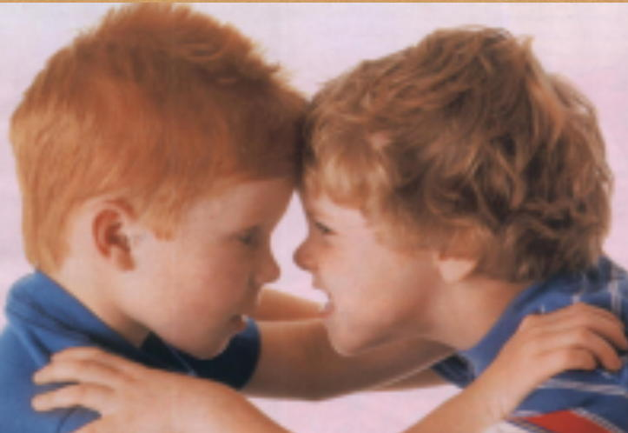
Prezentacii.com
Портал готовых презентаций
Конфликты в нашей
жизни и способы
их решения.

Slide 2
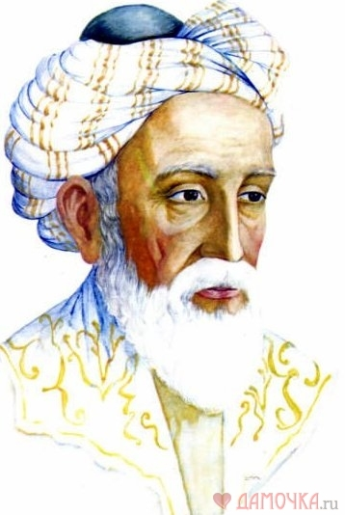
Других не зли и сам не злись.
Мы гости в этом бренном мире.
А если, что не так – смирись,
Будь умнее - улыбнись,
Холодной думай головой,
Ведь в мире все закономерно:
Зло, излученное тобой,
К тебе вернется непременно…
Омар Хаям

Slide 3
Конфликт, обычно рассматривается как такое
качество взаимодействия между людьми (или
элементами самой личности) , которое
выражается в противоборстве сторон
ради достижения своих интересов и целей.
Конфликты – неизбежны в реальной жизни!
Избежать конфликтов возможно лишь прекратив общаться с людьми.
Конфликт – это нормально!

Slide 4
Конфликт
Рассматривается, как отрицательное явление
Играет положительную роль
Негативные последствия конфликта – следствия неспособности участников конфликта разрешить вызвавшее его противоречие.

Slide 5
конфликт
Между людьми или группами
Внутри самого человека
(хочу, надо)
Противоречие станет конфликтом, если:
Оно станет значимым для нас обоих и будет осознанно («Мне надоело тебя ждать каждый раз»)
Дальнейшее общение становится невозможным или затруднительным («Я хочу продолжить наше общение, но…»)
Мы начинаем предпринимать действия для решения этого противоречия («Давай договоримся…»)

Slide 6
Признаки конфликта
Наличие значимых для сторон противоречий;
Необходимость их разрешения для эффективного взаимодействия сторон;
Действия сторон направленные на преодоление возникших противоречий, реализацию собственных интересов;
и т.д.
Структура конфликта
Предмет конфликта -
противоречия, которые возникают между взаимодействующими сторонами и которые они пытаются разрешить.
Участники конфликта- отдельные люди и группы, которые можно разделить на прямых и косвенных участников.

Slide 7
Межличностные конфликты
Материальные (например, конфликт из-за кабинета, в котором несколько педагогов хотели бы вести урок)
Статусно-ролевые (например, конфликт между учителем и учеником, который ведет себя по мнению учителя вызывающе, не уважая его статус)
Духовные (возникают как следствие рассогласования жизненных ценностей и смыслов)
Направленность конфликтов
Горизонтальные, возникающие между лицами, равными по социальному статусу ( например, коллегами по работе)
Вертикальные, возникающие между лицами не равными по социальному статусу (например, учитель – ученик)
Смешанные (например, учитель – родитель)

Slide 8
Виды педагогических конфликтов
Конфликты деятельности, возникающие по поводу выполнения учеником учебных заданий, успеваемости, внеучебной деятельности.
Конфликты поведения,
поступков, возникающих по поводу нарушения учеником правил поведения в школе, на уроках, вне уроков.
Конфликты отношений,
возникающие в сфере эмоциональных личностных отношений учащихся и учителей, в сфере их общения в процессе педагогической деятельности.
Понимание – начало согласия.
Бенедикт Спиноза

Slide 9
Характеризуя, педагогические конфликты
М. М. Рыбакова отмечает следующие их особенности:
Профессиональная ответственность учителя за
педагогически правильное разрешение ситуации, ведь школа –
модель общества, где ученики усваивают социальные нормы
отношений между людьми;
Участники конфликтов имеют разный социальный статус
(учитель – ученик), чем определяется разное поведение в
конфликте;
Разница в возрасте и жизненном опыте участников
разводит их позиции в конфликте, порождает разную степень
ответственности за ошибки при его решении;
Различное понимание событий и их причин участниками
(конфликт «глазами учителя» и «глазами ученика» видится
по-разному), поэтому учителю не легко понять глубину
переживаний ребенка, а ученику – справиться со своими
эмоциями , подчинить разуму;

Slide 10
Присутствие других учеников в конфликте делает из
свидетелей участниками, а конфликт приобретает воспи –
тательный смысл и для них, об этом всегда приходиться
помнить учителю;
Профессиональная позиция учителя в конфликте обязывает
его взять на себя инициативу в его разрешении и на первое
место суметь поставить интересы ученика, как форми-
рующейся личности;
Всякая ошибка учителя в разрешении конфликта порождает
новые ситуации и конфликты, в которые включаются другие
ученики;
Конфликт в педагогической деятельности легче предупре дить, чем успешно разрешить.
Хороший пример – это самая лучшая проповедь.
Немецкая пословица

Slide 11
Способы поведения в конфликтных ситуациях.
Ориентирование на себя
Ориентирование на других
Стили разрешения конфликта
сотрудничество
компромисс
уступчивость
(сглаживание)
избегание
доминирование
(конфронтация)

Slide 12
Способы поведения в конфликтных ситуациях
Процедуры конкурентности
Искажение восприятий и пристрастия
Самое трудное в споре не только защищать свою точку зрения, сколько иметь о ней четкое представление.
Андре Моруа
Тот, кто однажды нарушил доверие – теряет его навсегда.
Артур Шопенгауэр

Slide 13
Эмоциональность
Уменьшение коммуникаций
Как ни неприятен для других гнев, он более тяжел для того, кто его испытывает. То, что начато в гневе, кончается в стыде.
Л. Н. Толстой.
Если сказать нужное слово в нужный момент – большое искусство, то промолчать вовремя – искусство еще большее.
Франсуа де Ларошфуко
Ухудшение понимания основного вопроса конфликта;
Жесткие предпочтения (зацикливание на позициях);
Преувеличение различий, мотивация сходства.

Slide 14
Стадии конфликтного взаимодействия
Предконфликтная стадия
(латентный период)
Стадия открытого конфликта
Послеконфликтная стадия
Переговоры и договоренности относительно степени опас -ности предконфликтной ситуации и возможности возникновения конфликта в будущем;
Сбор как можно полной инфор мации о сути и причинах воз -икшей ситуации;
Выяснение степени вероят -ности и возможности бескон-
фликтного и безболезненного решения обнаруженных проб -ем;
Разработка конкретных действий по разрешению предконфликтной ситуации.
Внутри открытого периода можно выделить свои внут –
ренние этапы, характеризу –
ющие различной степенью напряженности:
ИНЦИДЕНТ – это случай, который инициирует открытое противоборство сторон;
ЭСКОЛАЦИЯ КОНФЛИКТА –
Это самая напряженная стадия,
на которой происходит обострение всех противоречий между его участниками и используются все возможности для победы в противоборстве. Главная задача состоит в том, чтобы любой ценой нанести как можно больший вред противнику.
ЗАВЕРШЕНИЕ КОНФЛИКТА – это последний этап открытого периода. Часто завершение конфликта характеризуется тем, что обе стороны осознали безрезультативность продолжения конфликта.
Выиграна война, но не мир.
Альберт Энштейн

Slide 15
Ситуации завершения конфликта | Способы завершения конфликта
Явное ослабление одной или обеих сторон или исчерпание их ресурсов, не позволяющее вести дальнейшее противоборство. | Устранение оппонента или обоих оппонентов противоборства.
Очевидная бесперспективность продолжения конфликта и ее осознание его участниками. | Устранение объекта конфликта.
Обнаружившиеся преобладающее превосходство одной из сторон и её способность подавить оппонен - та или навязать ему свою волю. | Изменение позиций обеих или одной из сторон конфликта.
Появление в конфликте третьей стороны и её способность и желание прекратить противоборство. | Участие в конфликте новой силы, способной завершить его путем принуждения. Обращение сторон конфликта к арбитру и завершение его при посредстве третейского судьи.
Переговоры, как один из наиболее ния конфликта могут быть | эффективных способов разреше – использованы в любой ситуации.

Slide 16
Техника эффективного поведения в конфликте.
Противоположное отношение к конфликту – это признание личной ответственности за происходящее, которое сводится к принятию следующих ПРИНЦИПОВ:
Только вы ответственны за результаты своих отношений с другими людьми;
Если стратегия поведения, которой вы придерживаетесь, не дает желаемого результата, то нет никаких оснований для обвинений другой стороны;
Не стоит задаваться вопросом: «Кто виноват в том, что мне плохо?»
Не стоит ожидать, что окружающие изменятся или станут другими;
Только вы сами знаете свои потребности и отвечаете за их удовлетворение;

Slide 17
Конкретизация рассуждений облегчает понимание.
Неизвестный автор
Активные реакции
Уточните собственные потребности:
Что меня именно не устраивает? – Меня беспокоит…
Что в данной ситуации мне необходимо? – Необходимо…
Что бы мне хотелось? – Хочу…
Сообщите о том, что вам нужно:
ПРАВИЛЬНОЕ СООБЩЕНИЕ:
Мне необходимо услышать ответ на вопрос, чтобы оценить уровень знаний;
Назовите мне, пожалуйста, критерии оценки качества моей работы.
Приступайте к переговорам.
Основная цель переговоров – вовлечение оппонента в решении проблемы.
На этом этапе важно соблюдать правила слушания:
Больше слушайте, меньше говорите сами;
Демонстрируйте интерес к мнению оппонента;
Держите паузу; (1. подчеркивает внимательное отношение к чужому мнению;
2. Возможность разобраться в своих переживаниях , оценить, насколько предложенное решение учитывает интересы обоих сторон;)
Ультиматум. (цель – дать понять: если ваши предложения по совместному решению проблемы не найдут понимания, вы будете решать ее сами,
руководствуясь только своими интересами).

Slide 18
Пассивные реакции
Сбор информации
Избегайте постановки одновременно нескольких вопросов
Вопросы «Кто? Что?»
Не опережайте вопросом ответ оппонента
Вопросы «Как? Зачем?»
Выражаем понимание
Вопросы «Почему?»
Отход (или тайм-аут)

Slide 19
Правила поведения педагога в «трудной» ситуации
Научитесь акцентировать внимание на поступках (поведении), а не на личности ученика. Характеризуя поведение ученика, используйте конкретное описание того поступка, который он совершил, вместо оценочных замечаний в его адрес.
Не усиливайте напряжение ситуации. К усилению напряжения могут привести следующие действия учителя:
Чрезмерное обобщение, навешивание ярлыков;
Резкая критика;
Повторяющиеся упреки;
Решительное установление границ разговора;
Упреки.
Обсудите поступок позже.
Позвольте ученику «сохранить лицо»
Демонстрируйте модели неагрессивного поведения.

Slide 20
Литература.
Г. А. Стюхина
«Приемы конструктивного
разрешения конфликтных ситуаций или Конфликты в нашей
жизни: способы решения»

Slide 21
Prezentacii.com
Портал готовых презентаций
Работу выполнила
Учитель музыки
Высшей категории
МОУ СОШ №7 г. Твери
Горячева И.Ю.
2012 год.

